Slide 1
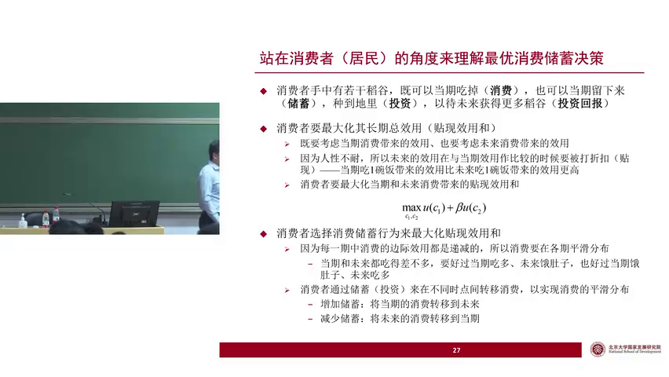
Notes:
1. 人作为寿命较长的生物，其消费行为需考虑长期效用最大化，而不仅仅是当前的满足，这涉及到将未来消费的效用进行贴现。
2. 为了实现一生效用的最大化，消费者需要在不同时间点上平滑消费，避免极端的消费模式，如今天过度消费而明天陷入贫困。
3. 消费与储蓄之间的角色分配至关重要，它决定了当前消费的满足度与未来投资带来的潜在收益之间的平衡。
4. 边际效用递减规律表明，随着消费量的增加，额外消费带来的效用增量逐渐减少，因此，平滑消费能够提高总体效用。
5. 通过将一部分收入储蓄并投资，可以实现未来消费的增加，从而在时间维度上优化个人的消费计划，达到一生效用的最大化。

Slide 2
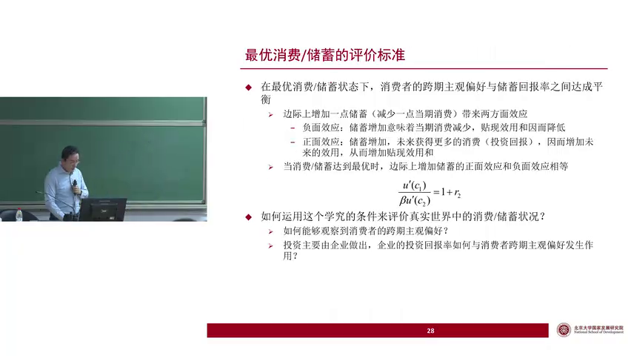
Notes:
1. 最优储蓄决策的理论核心在于个人主观时间偏好与客观投资回报率之间的平衡，通过调整储蓄和消费比例，使得今天减少消费的效用损失与未来增加消费的效用增益相互抵消，达到一生效用最大化的状态。
2. 在最优储蓄决策中，个人需评估增加储蓄对当前消费减少的影响，以及储蓄转化为未来消费增加的预期收益，通过对比两者的效用变化，确定储蓄的最优额度。
3. 个人的主观时间偏好，即对当前与未来消费的偏好差异，是影响储蓄决策的关键因素之一，它决定了个体愿意为未来收益牺牲当前消费的程度。
4. 投资回报率作为客观因素，对储蓄决策同样重要，高投资回报率鼓励更多储蓄，低投资回报率则促使减少储蓄，增加当前消费。
5. 实现最优储蓄决策的现实挑战在于，个人难以准确评估自身的主观时间偏好，且市场投资回报率的不确定性增加了决策的难度，企业与个人之间的信息不对称也阻碍了最优决策的实现。

Slide 3
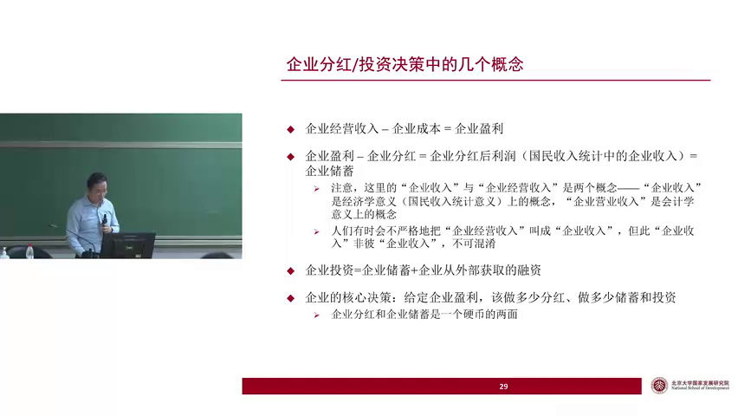
Notes:
1. 通过企业所有权的竞争性资本市场实现资金的优化配置，该市场以利率为纽带连接投资与融资。
2. 利率在资本市场上扮演关键角色，它连接了投资者的主观时间偏好与客观的投资回报率，促进资源的有效分配。
3. 资本市场的利率机制能够反映市场供需关系，为投资者提供决策依据，从而影响投资决策。
4. 由于时间关系，原计划的PPT讲解被跳过，转而邀请同学进行更清晰的阐述，以确保课程内容的传达效果。
5. 通过简化讲解方式，强调了资本市场利率的重要性，以及它在连接主观时间偏好与客观投资回报率中的作用，为后续深入学习奠定基础。

Slide 4
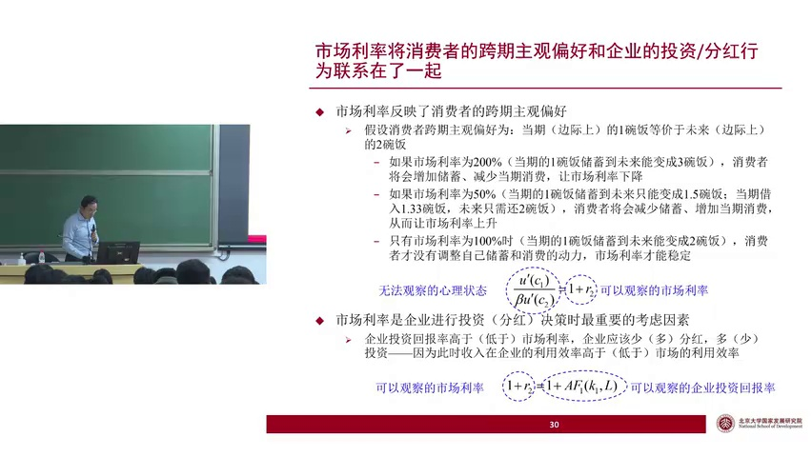

Slide 5
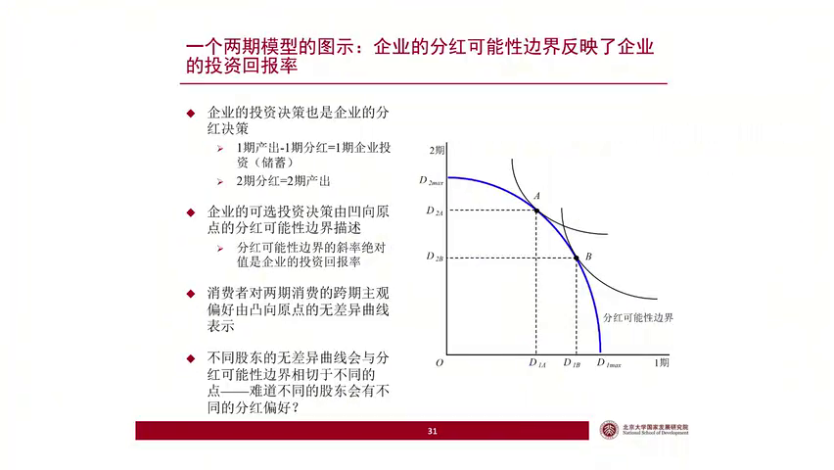
Notes:
1. 企业投资行为与消费者储蓄决策的最优实现，通过两期模型分析，展示了企业如何在一期和二期之间分配资源，以实现股东消费者的最大效用。
2. 分红可能性边界描述了企业在不同分红与投资策略下的产出分配，其中投资的边际回报递减特性决定了边界曲线的凹形特征。
3. 市场机会线通过市场利率调节，展示了消费者如何通过借贷调整一期和二期的消费，从而超越初始禀赋限制，实现更优消费计划。
4. 企业分红决策需考虑不同股东的消费偏好，通过市场利率调节，找到与分红可能性边界相切的市场机会线，实现所有股东效用的最大化。
5. P点作为分红可能性边界与市场机会线的切点，代表了企业最优的分红计划，通过市场利率反映的企业投资回报率，平衡了股东在两期消费上的偏好。

Slide 6
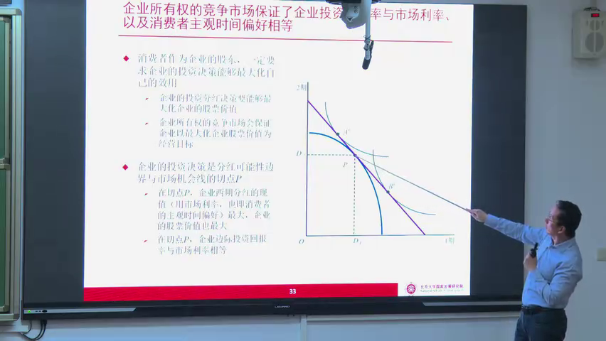
Notes:
1. 企业投资回报率与市场利率相等时，P点表示企业两期分红按市场利率折现的现值最大，这是P点的核心经济意义。
2. 当企业投资回报率高于市场利率，企业应减少分红，增加投资，以获取更高的一二期贴现总分红，体现资源最优配置原则。
3. 若企业投资回报率低于市场利率，企业应增加一期分红，股东可将红利投资市场，获取更高回报，反映资金流动效率。
4. P点的第二层含义在于，它是分红可能性边界切线与市场机会线斜率相等的点，表明企业投资与市场投资回报率相匹配。
5. 在P点进行分红，能确保企业股票价值最大化，即两期分红的贴现总和达到最高，为企业和股东创造最大价值。

Slide 7
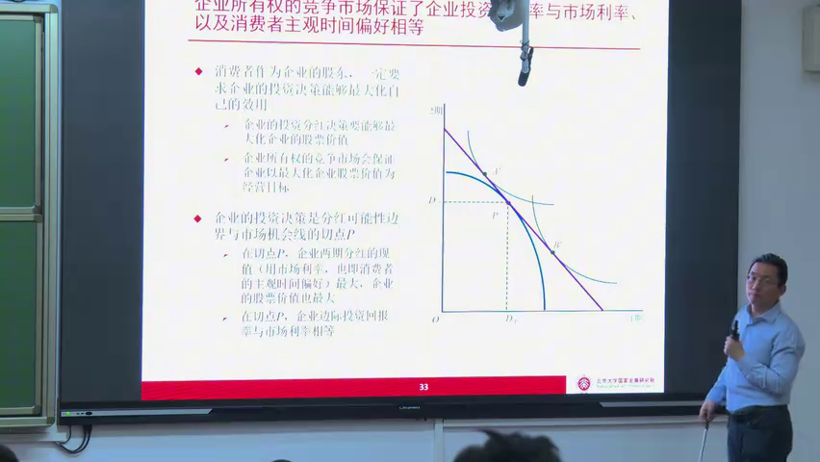
Notes:
1. 企业股票价值最大化是企业经营的核心目标，通过市场利率估计的一期股票价值在P点达到最大化，这是企业经营特点的重要体现。
2. 消费者的主观时间偏好虽无法直接观测，但可通过其接受的市场利率水平间接推知，表明即使时间偏好不同，A和B都会要求企业按照P点进行分红和投资，以最大化预算约束。
3. 在市场机会线和分红可能性边界相切的P点，A和B作为企业股东，可通过市场借贷调整消费，最终达到与市场利率一致的时间偏好，实现个人无差异曲线与市场机会线的切点。
4. 消费者A和B虽时间偏好不同，但通过市场利率调节，均能在市场机会线上找到满足个人偏好的消费点，说明市场机制能有效协调不同偏好个体的行为。
5. 通过具体数字示例，如认为现在一碗饭等于未来两碗饭的消费者时间偏好，可直观理解消费者如何通过接受的利率水平反映其时间偏好，进而影响企业分红和投资决策。

Slide 8
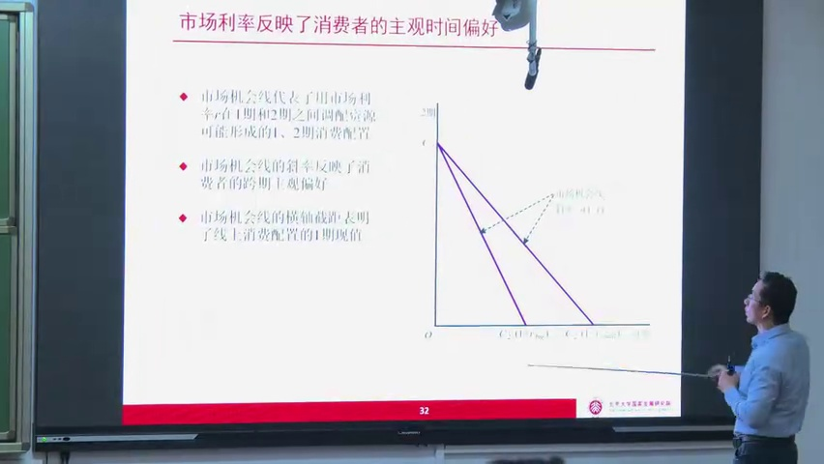

Slide 9
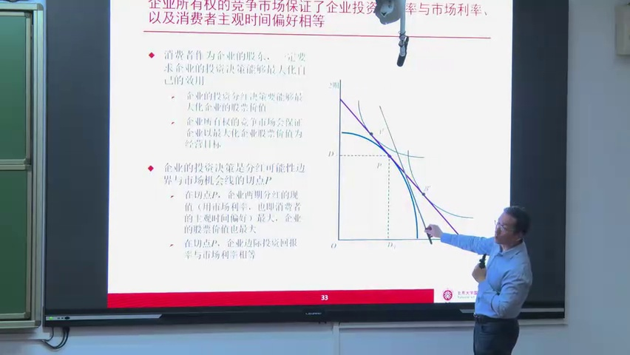

Slide 10
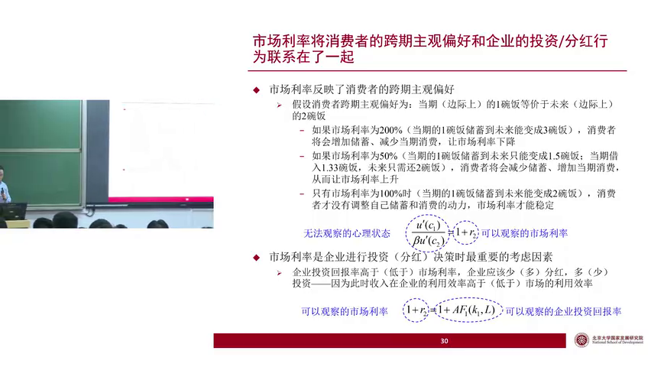
Notes:
1. 对话解释了个人主观时间偏好如何通过市场利率间接体现，当市场利率高于个人时间偏好时，个人倾向于储蓄；反之，则倾向于消费。
2. 讨论了市场利率与个人时间偏好相等时，个人的消费和储蓄行为达到边际无差异状态，这是个人满意储蓄回报率的体现。
3. 提出了企业投资行为应使投资回报率等于市场利率，进而与消费者的主观时间偏好建立联系，实现最优消费储蓄决策。
4. 强调了资本市场作为中介，连接消费者（资本所有者）与企业，通过储蓄供给与需求的交易，筛选投资项目，确保投资回报率满足消费者要求。
5. 总结了消费者作为储蓄供给者与企业作为储蓄需求者在资本市场相遇后，形成主观时间偏好与企业投资之间的对接，实现资源有效配置。

Slide 11
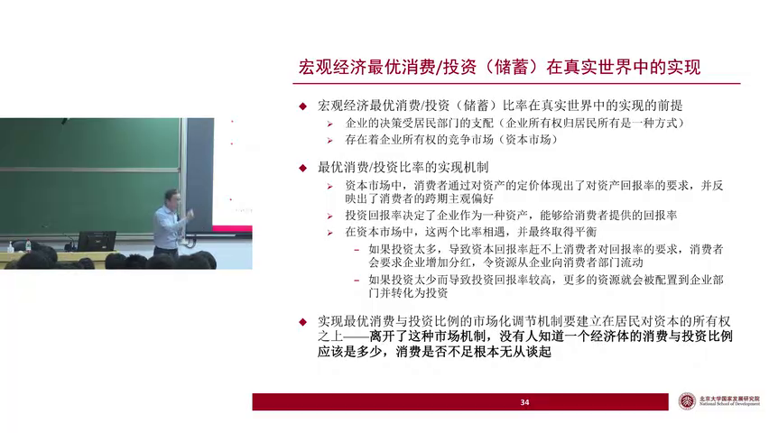
Notes:
1. 市场通过调节消费与投资，使企业投资回报率与消费者储蓄回报率相等，从而实现消费者一生贴现效果最大化，这是最优消费储蓄决策理论的核心。
2. 在私有制经济中，居民通过持有企业股权，对企业投资行为施加影响，确保企业投资目标与消费者时间偏好一致，最大化股票价值及居民福利。
3. 中国居民消费占比偏低，约为40%，但具体合适比例未知，需市场机制调节消费与储蓄，以确定最优消费占比。
4. 缺乏有效市场机制调节消费与储蓄是中国消费不足的原因，需通过市场调节实现消费与投资的最优平衡。
5. 理论分析需结合数据验证，尽管无法完全精确，但数据能反映理论逻辑的现实痕迹，证明市场机制在调节消费与投资中的作用。

Slide 12
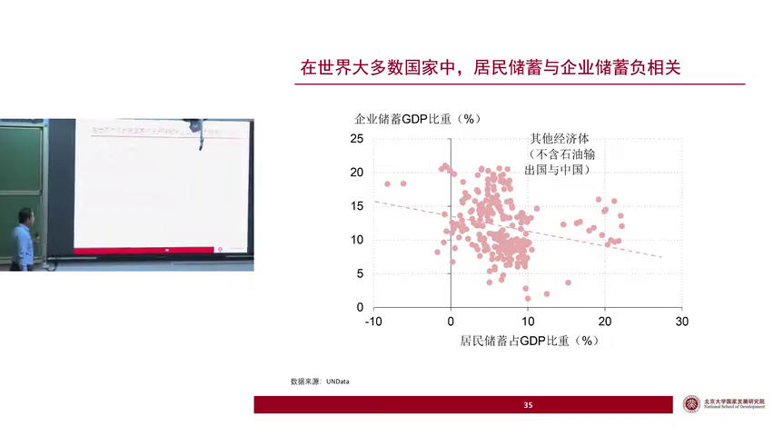
Notes:
1. 对话讨论了国家储蓄结构，指出居民储蓄和企业储蓄在跨国影响中存在负相关关系，即企业储蓄较多的国家居民储蓄倾向较低，反之亦然。
2. 通过分析过去十多年的数据，研究发现居民储蓄占比较低的国家往往企业储蓄占GDP比重较高，反之亦然，展示了二者此消彼长的动态。
3. 特别提到中国和石油输出国由于经济特性特殊，被单独考虑，而其他国家的数据呈现了居民储蓄与企业储蓄的明显负相关趋势。
4. 部分国家居民储蓄呈现负值，表明居民消费超过了收入，这在私有制经济中可能由于居民财富还包括企业储蓄等因素导致。
5. 研究采用了面板数据分析方法，每个国家的数据点代表了过去十多年的平均储蓄结构，整体展示了居民储蓄与企业储蓄之间的复杂关系。

Slide 13
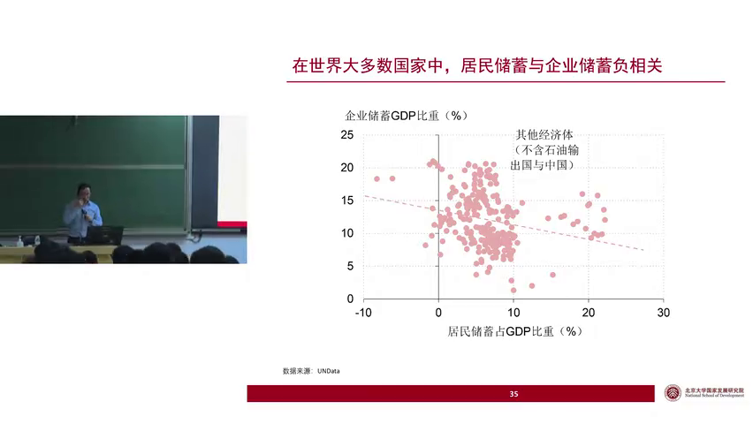
Notes:
1. 天上掉下100块钱，无论被居民直接捡走还是由企业代收后转为股票价值，最终都增加了居民的财富。
2. 在私有制经济中，企业储蓄与居民储蓄被视为居民财富的两个部分，居民更关注两者的总量而非分配。
3. 企业储蓄的增加会通过股票价值的上升间接增加居民的财富，形成企业储蓄与居民储蓄此消彼长的负相关关系。
4. 这种负相关关系在经济学中被称为“企业储蓄与居民储蓄的此消彼长”，反映了财富在不同部门间的流动与转换。
5. 无论财富以何种形式存在，居民的总财富量是衡量经济状况的关键指标，体现了私有制经济下财富的多样性和流动性。

Slide 14
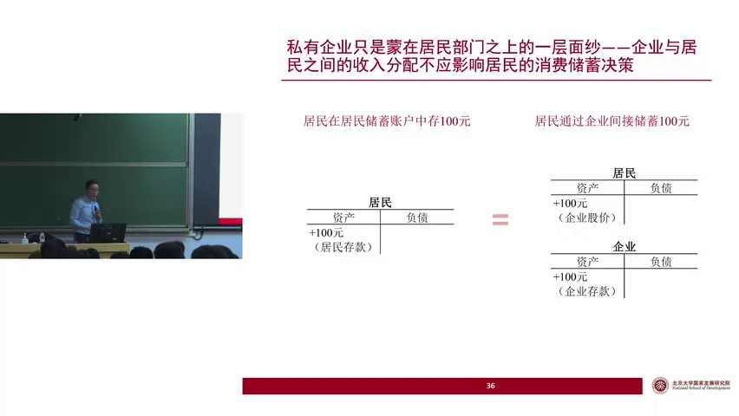

Slide 15
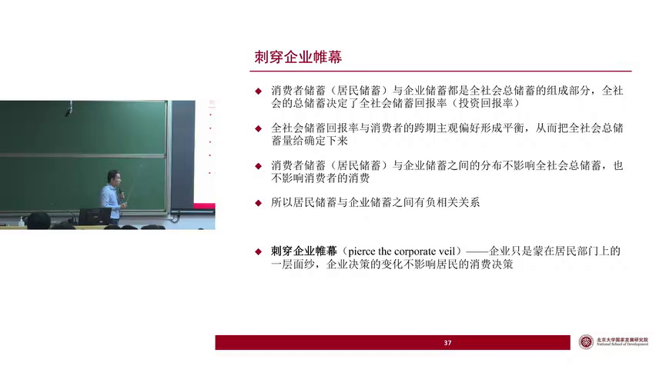
Notes:
1. 在私有制经济中，企业与居民部门之间的收入分配被认为不重要，因为这些收入最终都会转化为居民财富的增加，不影响居民的消费与储蓄决策。
2. 中国储蓄的独特之处在于，企业储蓄与居民储蓄都较高，导致中国总储蓄率高企，但两者间的关系并不清晰。
3. 自四大危机后，中国企业利润减弱，企业储蓄占比下降约十个百分点，而同期居民储蓄保持稳定，反映出中国所有制结构与私有制经济的不同。
4. 中国所有制结构的特殊性，解释了为何在企业利润下降时，居民储蓄仍能保持稳定，这与私有制经济下的参照基准存在显著差异。
5. 通过分析中国储蓄结构，特别是企业储蓄与居民储蓄的变化趋势，可以深入理解中国所有制结构对经济运行的影响。

Slide 16
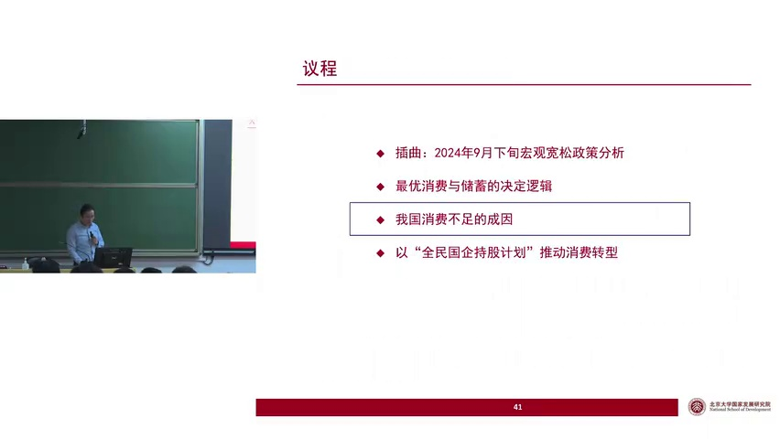

Slide 17
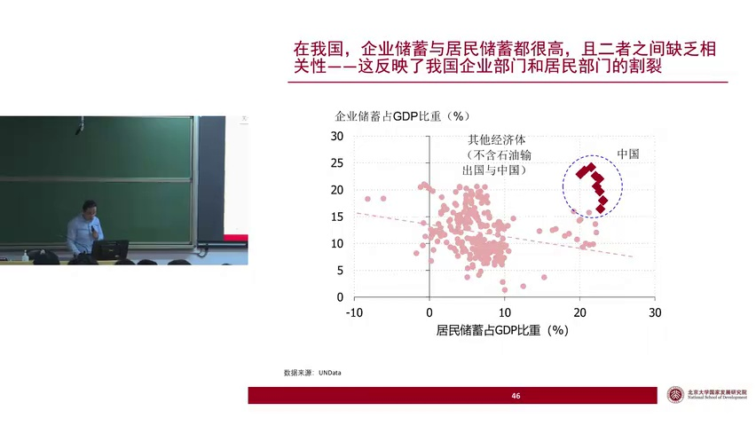

Slide 18
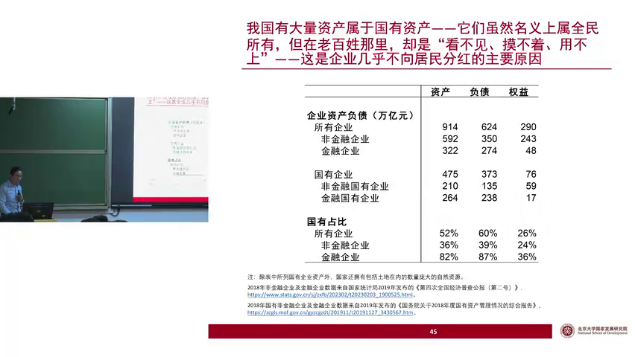
Notes:
1. 2018年第四次国民经济普查显示，全社会企业总资产为914万亿元，其中国有企业资产475万亿元，占比52%，但未包括政府拥有的土地和自然资源，若计入，国有资产规模将更大。
2. 国有资产虽庞大，但其效益与普通民众的消费储蓄决策无直接关联，因为民众无法直接支配这些资产，这导致居民收入占比低，影响消费水平。
3. 中国居民收入占比约为60%，而可支配收入占比更低，仅为10%左右，这限制了居民消费能力，强调了增加居民收入的重要性。
4. 与部分国家居民储蓄为负数不同，中国居民财富积累依赖个人储蓄，而非企业盈余，这进一步限制了消费潜力的提升。
5. 增加居民消费比重需从增加居民收入入手，而非简单提高工资，因为工资总额与总产出的比例相对固定，需通过更有效的收入分配机制来实现。

Slide 19
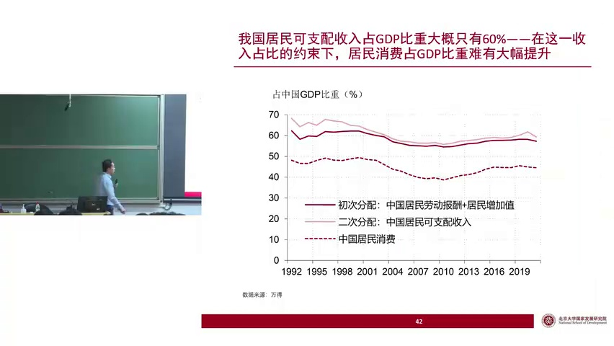

Slide 20
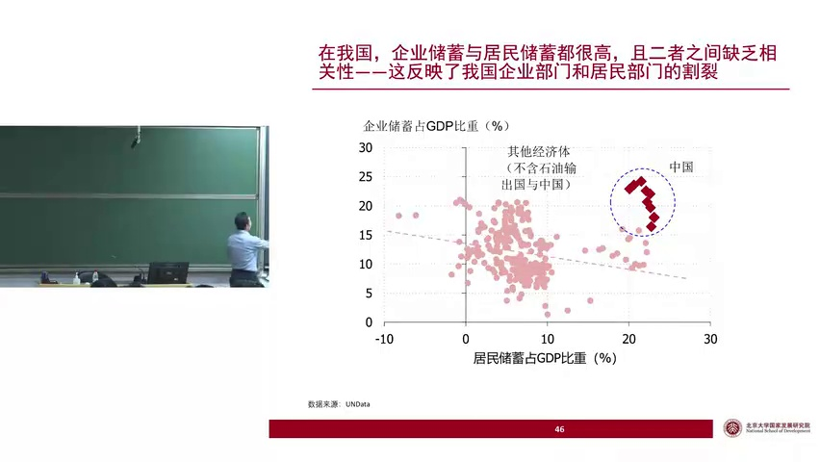

Slide 21
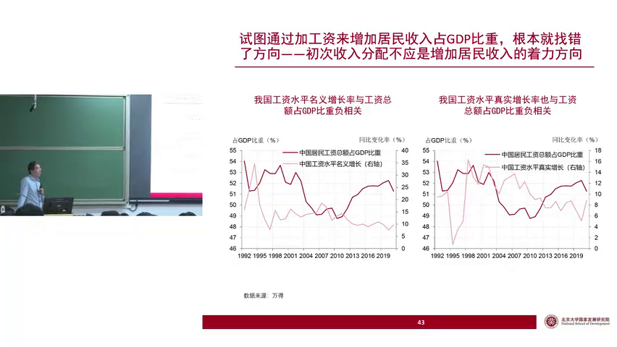
Notes:
1. 20世纪初，美国参议员科普与数学老师道格拉斯合作，基于工资总额占基比重长期不变的现象，创造了科布-道格拉斯生产函数，揭示了工资总额占比的常数性质。
2. 理论上，工资率上升导致劳动成本增加，企业会通过增加资本投入来替代劳动力，最终使得有工作的人数与工资总额的乘积保持稳定，即工资总额占基比重不会因工资率变化而变化。
3. 实证数据显示，中国居民工资名义增长率与真实增长率均与工资总额占基比重呈负相关，表明单纯提高工资率并不能有效增加居民收入占比。
4. 为了真正提升居民收入，政策制定者应关注企业部门的利润分配，特别是中国居民收入占比与企业利润占比之间的关系，而非仅仅通过提高工资率。
5. 通过调整收入分配结构，增加居民在国民收入中的份额，可以更有效地促进居民消费，推动经济增长。

Slide 22
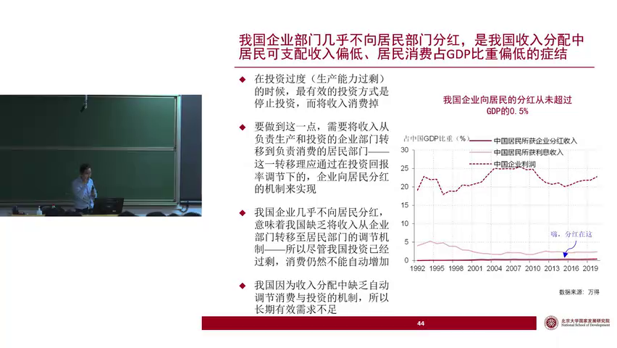
Notes:
1. 中国的居民从企业部门获得的分红总额占比从未超过GDP的0.5%，反映出居民部门与企业分红联系的断裂。
2. 分红的缺失是导致居民收入占比比重较低的最主要原因，尤其是在工资性收入难以增加的背景下。
3. 增加居民的可支配收入比重，主要途径在于提升财产性收入，其中利息收入虽占7%左右，但分红收入更为关键。
4. 分红收入在居民财产性收入中的重要性凸显，因为它是提高居民收入比重的关键因素之一。
5. 居民部门与企业分红联系的断裂，表明了居民财产性收入，尤其是分红收入，对提升整体收入水平的潜在价值。

Slide 23
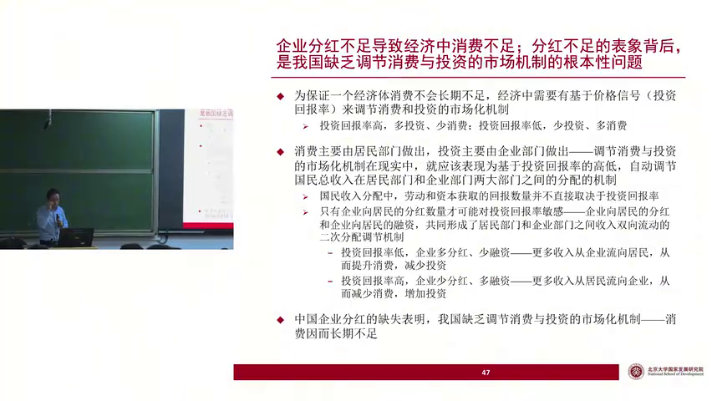
Notes:
1. 投资与消费的最优配比应随投资回报率变化，高回报率时多投资少消费，低回报率时则相反，以实现经济效率。
2. 中国面临的问题在于缺乏调节消费与投资的市场机制，尤其是居民企业向居民部门分红的缺失，影响了资源的有效分配。
3. 在投资过剩或资本过剩的经济体中，最有效的投资方式是减少投资，将资源转移给消费者以促进消费，从而提升整体经济效率。
4. 企业作为资本回报的最终流向，应通过分红等方式将收入转移给消费者，特别是在投资回报率下降时，以平衡消费与投资的关系。
5. 实现投资与消费的最优配比需要建立有效的市场机制，确保资本回报能够根据经济状况灵活调整流向，促进经济的健康发展。

Slide 24
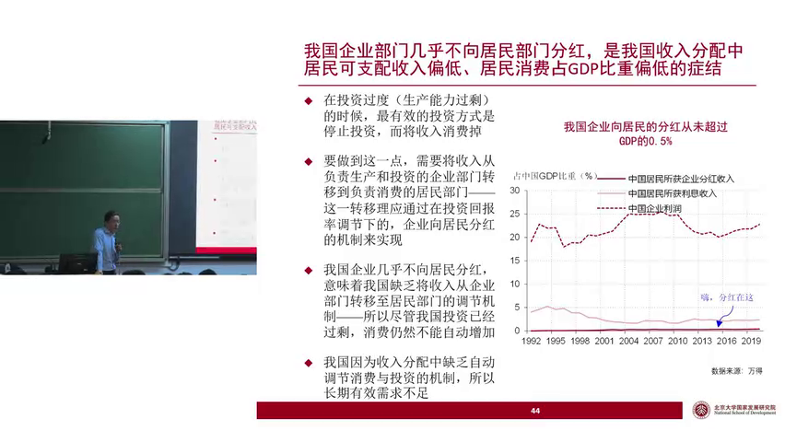
Notes:
1. 企业投资过度时，应通过二次收入分配机制，如分红，将收入从企业部门转移到居民部门，以促进消费，减少投资比重。
2. 在中国，企业投资过剩与消费不足的核心问题在于，企业收入向居民的转移机制缺失，尤其是分红机制不完善，导致企业无法有效调节收入用于消费。
3. 投资回报率低时，企业缺乏将收入转向消费的渠道，只能刚性地将收入用于投资，这加剧了投资过剩的问题。
4. 为实现最优消费与储蓄决策，需增强消费者对收入资产的话语权，但当前中国居民对国有资产的实际控制力有限，影响了收入分配的合理性。
5. 消费者获得的收入偏低，加之市场化机制的缺失，是中国消费不足和投资过剩的根本原因，需通过改革增强居民收入和消费能力。

Slide 25
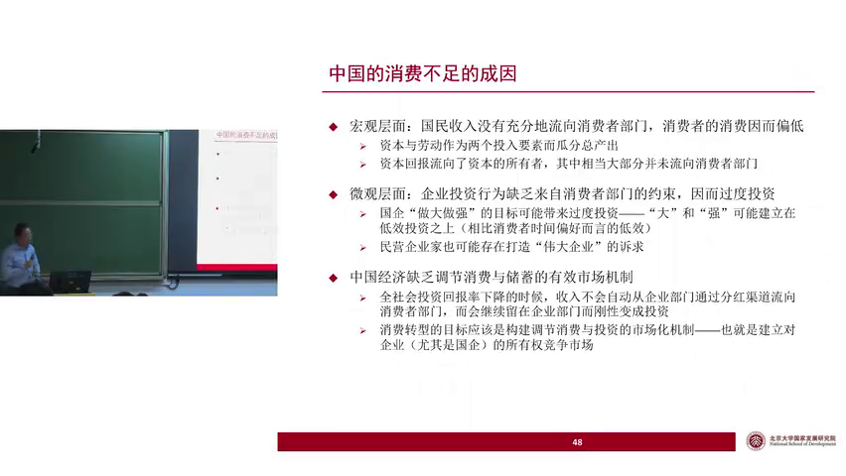
Notes:
1. 宏观层面分析显示，中国消费不足源于收入分配不均，大量国有资产回报未流向消费者部门，导致国民收入未能充分转化为消费，且大部分国有资产被用于低效储蓄和投资。
2. 微观层面探讨指出，中国消费者对储蓄回报率敏感，而企业投资行为缺乏消费者约束，国企和民企因追求规模和创始人个人目标，对投资回报率敏感度不足，影响消费动力。
3. 论证总结认为，中国消费占比低于最优比例，问题根源在于所有制结构导致调节消费与储蓄的市场功能缺失，市场倾向于减少消费，需解决消费不足问题。
4. 政府自次贷危机后持续推动消费转型，提出加工资等措施，旨在解决消费不足问题，但需更系统性地优化所有制结构和市场机制，以提升消费占比。
5. 解决消费不足的关键在于建立有效市场机制，优化收入分配，增强消费者部门对企业的约束力，同时鼓励企业提高投资效率，实现消费与储蓄的合理平衡。

Slide 26
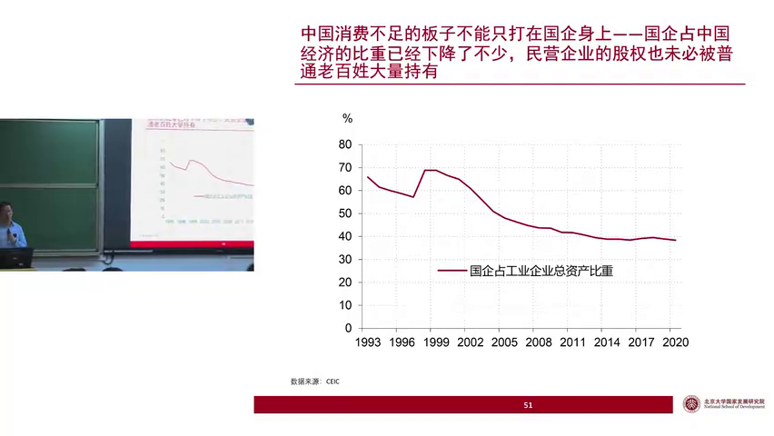
Notes:
1. 建立市场机制调节消费与储蓄，以提升居民福利，而非单纯追求消费比重目标。
2. 避免大规模私有化国有资产，防止内部人控制导致国有资产流失，保护民众利益。
3. 国有企业应继续承担社会责任，如稳定就业，政府需提供相应补贴支持。
4. 探索国有资产管理的新模式，确保国有资产为居民福利做出直接贡献。
5. 强调政策连续性，避免在国有企业承担政策性负担时进行私有化，以维护社会稳定。

Slide 27
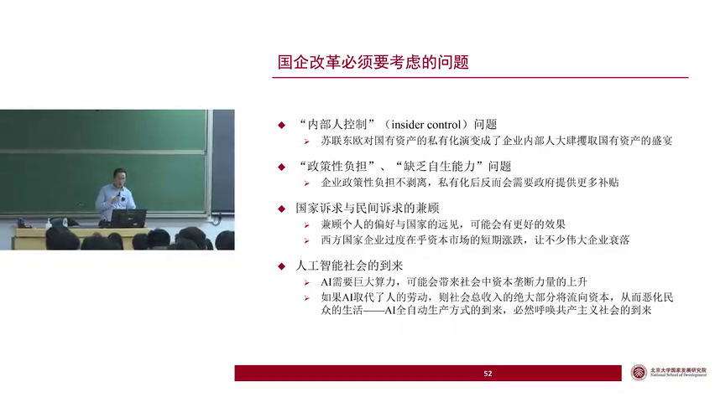
Notes:
1. 企业私有化后，政策性补贴可能直接落入私人老板手中，导致政府补贴效率低下，应通过改革确保补贴用于公共利益。
2. 高度发达的AI和自动化生产可能引发资本主义社会的矛盾，需探索共产主义或类似社会形态，以实现资源和收益的公平分配。
3. 为适应未来技术环境，建议设立国有投资基金，将国有企业股份平均分配给每位公民，实现全民所有制，促进社会公平。
4. 推进消费转型，通过全民国企和国际化策略，设立国有投资基金，增强国家经济实力和民众福利。
5. 在AI和算力垄断趋势下，需警惕资本主义社会的不平等加剧，倡导资产公有化，确保技术进步成果惠及全体人民。

Slide 28
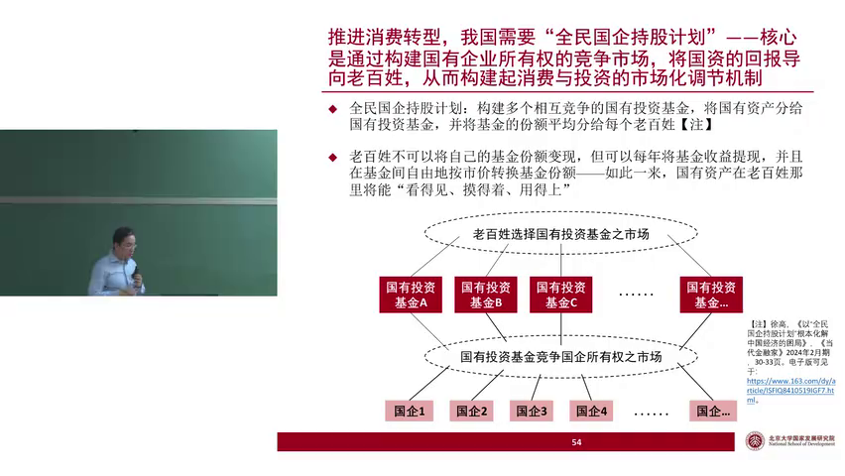
Notes:
1. 通过设立个人账户持有国有投资基金份额，使每位公民拥有约50万资产，每天创造回报，每年分红可取，增强老百姓对国有资产的归属感。
2. 老百姓可在不同国有投资基金间转换基金份额，通过市场机制竞争，确保基金投资行为与老百姓偏好一致，提升国有资产增值效率。
3. 基金作为国有企业的股东，通过调研和内部信息获取，将老百姓的偏好压力传导至国有企业，促使国企调整投资与分红策略，提高经济效益。
4. 构建国有企业的所有权竞争性市场，通过基民对基金的监督和选择，实现消费与投资的市场化调整，有效防止内部人控制，提升国企运营透明度和效率。
5. 此方案旨在解决消费不足问题，通过将国有企业部门与老百姓连接，实现消费者目标的市场化调整，有望在未来成为解决经济结构问题的有效途径。

